Slide 1
Energie
FEW cursus
Jo van den Brand en Jacco de Vries
www.nikhef.nl/~jo/energie
9 mei 2014
Week 4, jo@nikhef.nl

Slide 2
Inhoud
Jo van den Brand
Email: jo@nikhef.nl URL: www.nikhef.nl/~jo/energie
0620 539 484 / 020 598 7900, Kamer T2.69
Jacco de Vries
Email: jdevries@nikhef.nl
Beoordeling
Huiswerk (20%), scriptie (20%), tentamen (60%)
Boeken
Energy Science, John Andrews & Nick Jelley
Sustainable Energy – without the hot air, David JC MacKay
Elmer E. Lewis, Fundamentals of Nuclear Reactor Physics
Inhoud van de cursus
Week 1 Motivatie, exponentiële groei, CO2 toename, broeikaseffect, klimaat
Week 2 Energieverbruik: transport, verwarming, koeling, verlichting, landbouw, veeteelt, fabricage
Week 3 Kernenergie: kernfysica, splijting
Week 4 Kernenergie: reactorfysica
Week 5 Kernfusie
Week 6 Energie, thermodynamica
Entropie, enthalpie, Carnot, Otto, Rankine processen, informatie
Energiebronnen: fossiele brandstoffen (olie, gas, kolen), wind, zon (PV, thermisch, biomassa), waterkracht, geothermisch
Week 7 Fluctuaties: opslag (batterijen, water, waterstof), transport van energie, efficiëntie
Energie: scenario’s voor Nederland, wereld, fysieke mogelijkheden, politiek, ethische vragen, economische aspecten
Gratis te downloaden
With thanks to dr. Stefan Hild, University of Glasgow

Slide 3
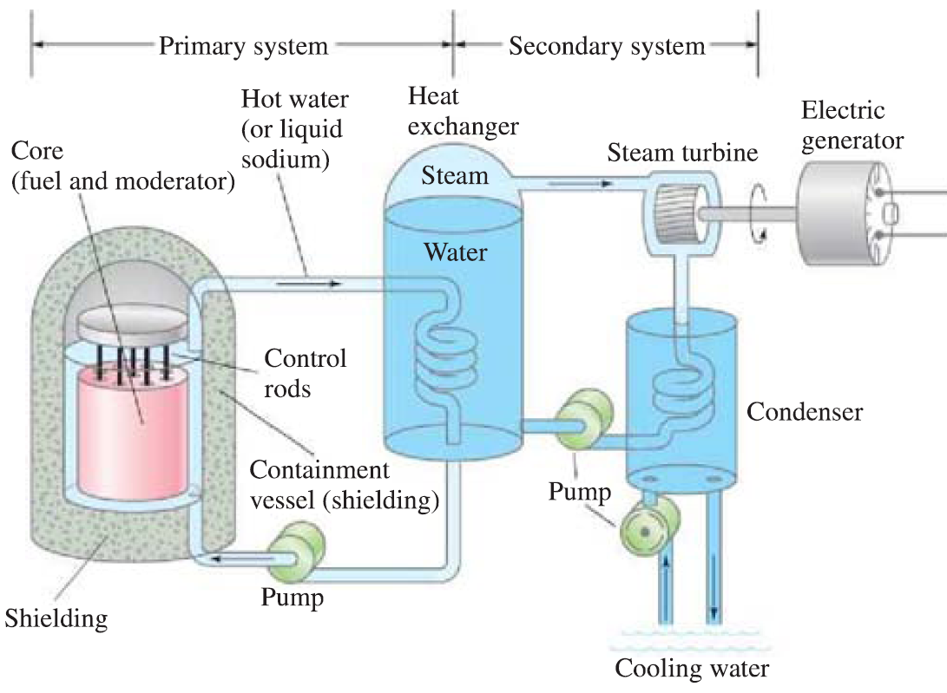
Kernreactor
Stabiel bedrijf vereist multiplicatiefactor k = 1: per reactie moet gemiddeld 1 neutron weer een nieuwe kernsplijting induceren
Subkritisch (superkritisch): k < 1 (k > 1)
Regelstaven van cadmium (of boron) absorberen neutronen en zorgen dat de reactor precies kritisch (k = 1) blijft
Regeling is enkel mogelijk dankzij een kleine fractie (1%) vertraagde neutronen afkomstig van kernverval met levensduur van enkele seconden
Reactor voor onderzoek: neutronenbron voor productie van isotopen
Reactor voor productie van energie
Verrijkt uranium van 2 – 4%
Water of vloeibaar zout onder hoge druk

Slide 4
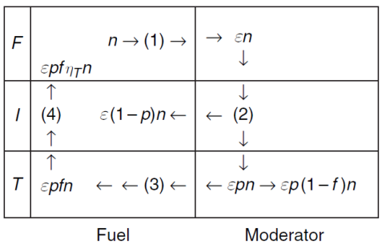
Vier-factoren formule
Vermenigvuldigingsfactor kan inzichtelijk gemaakt worden
Er geldt
Fast fission factor
Resonance
escape probability
Thermal
utilization factor
Reproduction factor
Vier-factoren formule

Slide 5
Effectieve vermenigvuldigingsfactor
Effectieve vermenigvuldigingsfactor
Fast non-leakage probability
Thermal non-leakage probability
Totale “non-leakage” waarschijnlijkheid hangt af van temperatuur van koelmiddel via een negatieve temperatuure coefficient
Als temperatuur stijgt, dan zet het koelmiddel uit. Dichtheid van de moderator wordt kleiner; neutronen leggen grotere afstand af tijdens slow-down.
Zes-factoren formule

Slide 6
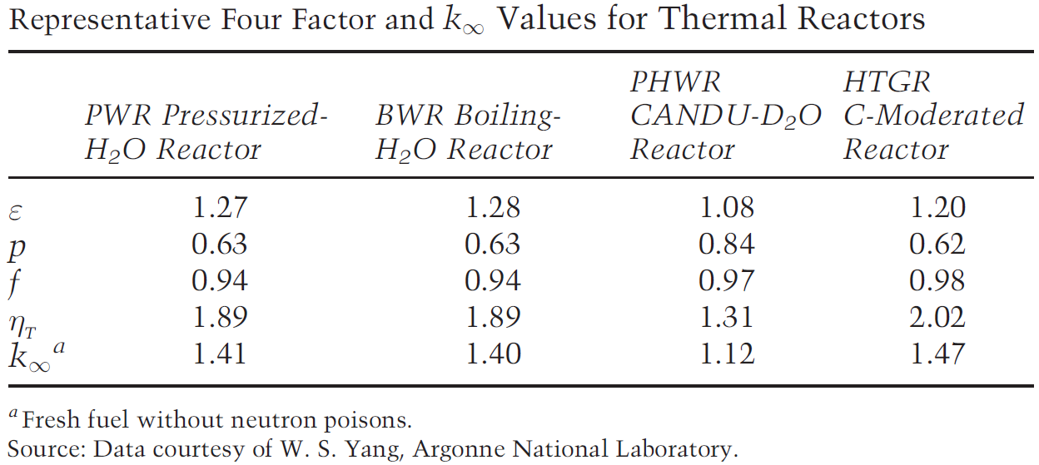
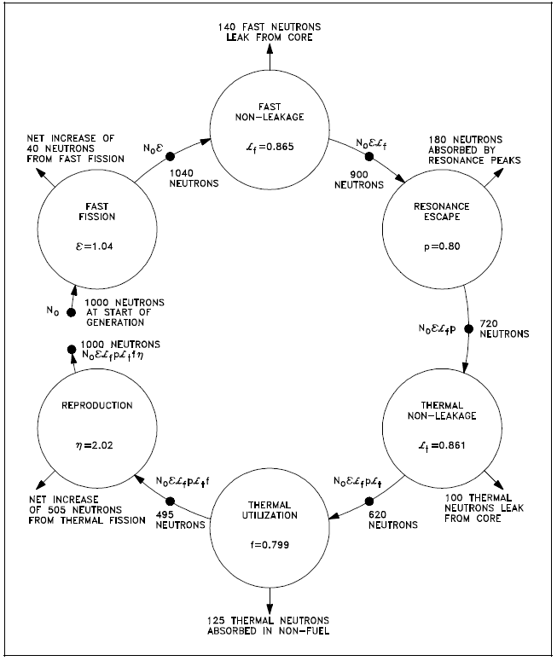
Neutron life cycle in thermische reactor
Verrijking beinvloedt
thermal utilization f
reproduction factor η
resonance escape probability p
Cyclus in een snelle kweekreactor is geheel anders
Energieverlies wordt geminimaliseerd en bijna alle splijtingen vinden plaats door snelle neutronen

Slide 7
Fast fission factor
Fast fission factor
Er geldt
Varieert tussen 0.02 en 0.30
Afhankelijk van
Moderator materiaal
Verrijkingsgraad

Slide 8
Resonance escape probability
We hadden
Alle snelle neutronen die downward scatteren worden geabsorbeerd
In I-range door resonante capture door fuel
In T-range door fuel en moderator
Er geldt
Logaritmische decrement
Benadering
Dichtheid brandstof n_{f}, dichtheid moderator n_{s}
Verstrooiingsdoorsnede σ_{s} in barns
Typisch geldt

Slide 9
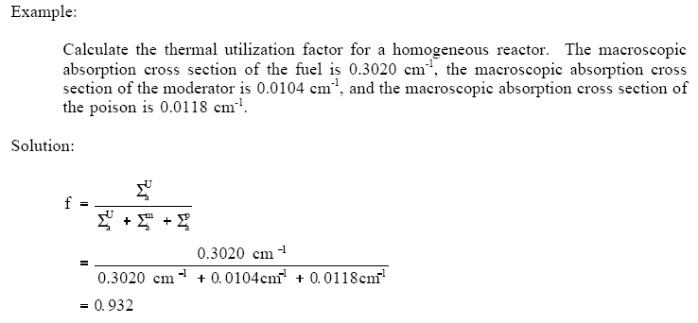
Thermal utilization factor
Thermal utilization factor voor een homogene reactor
U, m en p voor uranium, moderator en poison
Homogene reactor (overal dezelfde flux en volume)

Slide 10
Thermal utilization factor
Thermal utilization factor
Alle thermische neutronen worden in fuel of moderator geabsorbeerd
Definieer
(ruimtelijk gemiddelde thermische fluxen)
Dan
We vinden
Met thermal disadvantage factor
Hoe meer neutronen gecaptured worden in de moderator (vanwege de grotere flux daar), hoe minder er splijting kunnen veroorzaken in de fuel

Slide 11
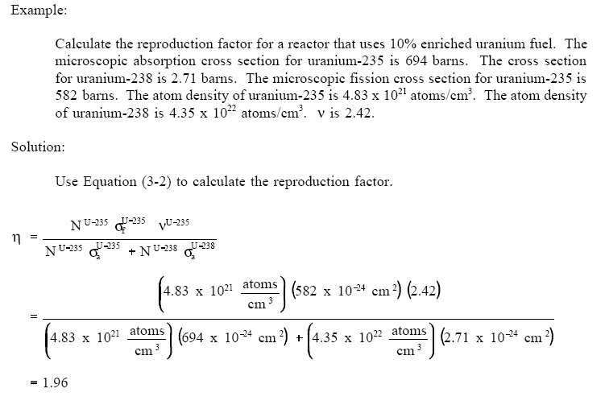
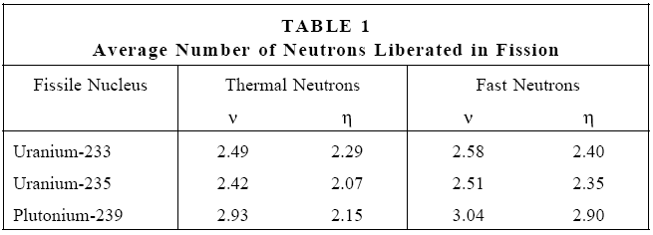
Reproduction factor
Reproduction factor
Er geldt
When core contains ²³⁵U and ²³⁸U

Slide 12
Reactor core

Slide 13
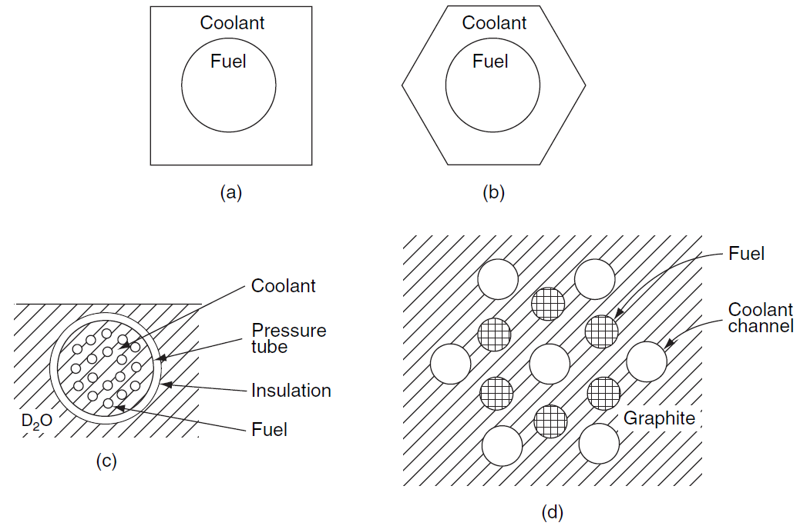
Reactor core
Samenstelling van de core wordt bepaald door
Behoud van criticality gedurende bedrijf
Transfer van thermische energie uit de core
Configuraties
Gesmolten materiaal (vloeibare brandstof)
Pebble bed reactor
Meest voorkomend: cylindrische container met axiale koelkanalen
Roosterstructuur van
Brandstof
Koelmiddel
Moderator
H₂O gekoeld
Fast reactor
Diameter brandstofstaven
Warmte flux door oppervlak
Temperatuur in centerline (linear heat rate in de orde van ongeveer 10 kW/m)
CANDU D₂O
GW reactor
Duizenden brandstofstaven (fuel pins)
HTGCR
We moeten de verschillen in flux in rekening brengen

Slide 14
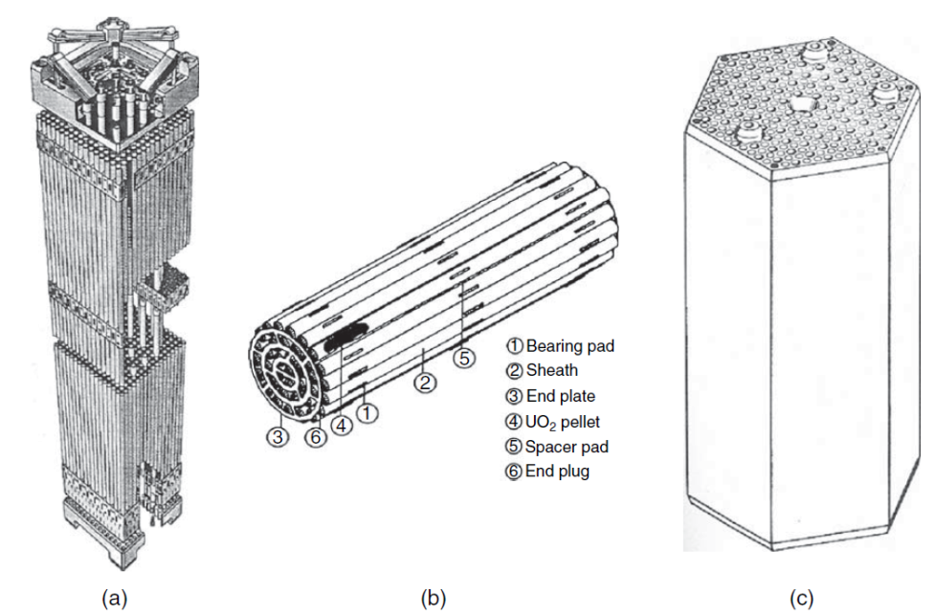
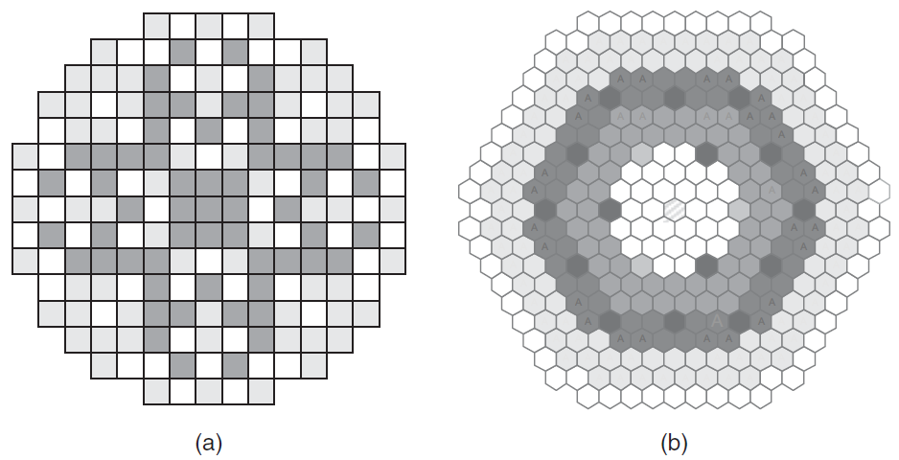
Fuel assemblies
Plaats brandstofstaven bij elkaar in assemblies
Makkelijker dan verwisselen van duizenden individuele staven
Geometrie: vierkant of hexagonaal
Niet alle assemblies zijn gelijk: verrijking om power in core te homogeniseren
HTGCR
PWR
Gemiddelde vermogensdichtheid
Linear heat rate van brandstofstaven
Ratio volume van moderator / brandstof
Core volume is omgekeerd evenredig met de maximum vermogensdichtheid
CANDU D₂O
Structuur van core lattice
Maximaliseer de vermogensdichtheid bij gegeven koelcapaciteit
Er geldt bij groter core volume
vierkant
hexagonaal

Slide 15
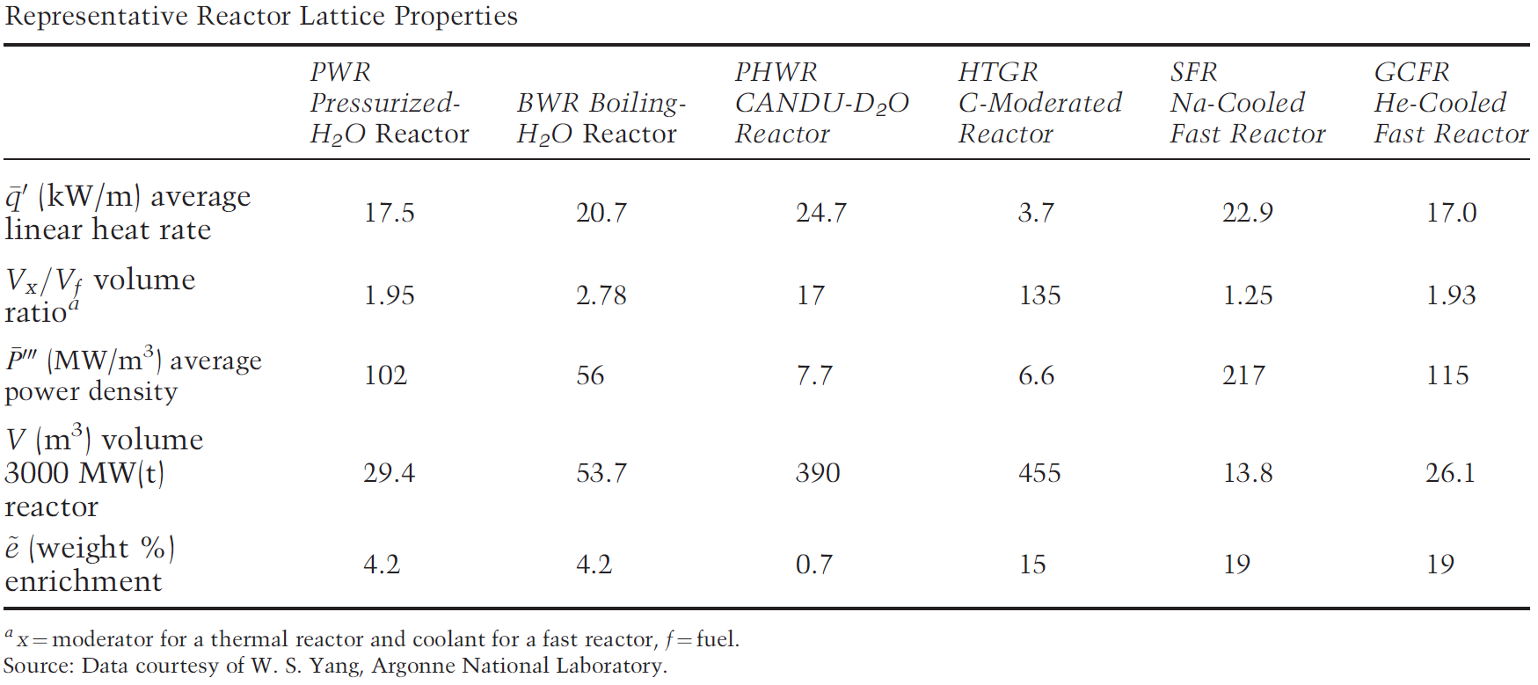
Reactor core eigenschappen
Water reactors

Slide 16
LWR – light water reactors
Water
Koelmiddel en moderator
Grootste slowing down power
Kleinste slowing down ratio
Lattice
Compact en vierkant
Uranium-dioxide pellets
Enrichment: 2 – 5 %
Zirkonium cladding
Moderator – fuel volume: 2:1
Hoge power density
Klein core volume
PWR
Druk 150 bar, temperatuur: 300 ºC
Warmtewisselaar
BWR
Druk 70 bar, temperatuur: 300 ºC
Water direct in reactor, stoom naar turbine (geen warmtewisselaar)

Slide 17
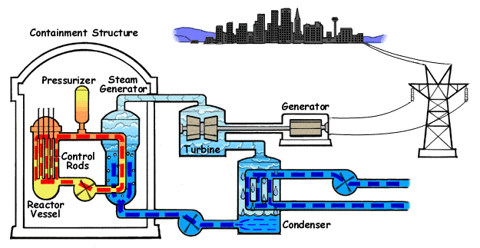
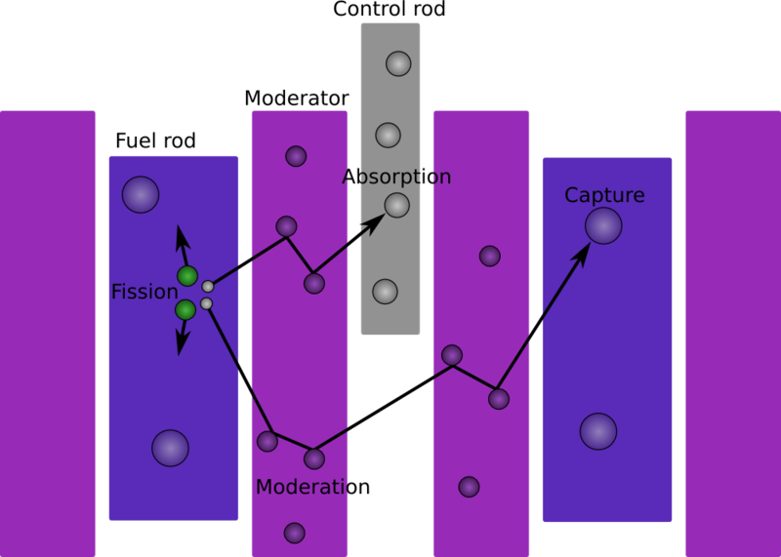
PWR – Pressurized water reactor
PWR meest voorkomend reactortype (~1 GW) met thermische efficientie van ongeveer 30 %
Houd water onder druk (~15 MPa) zodat het kan opwarmen (~315 ºC), maar zonder te koken
Water in de reactor en het water in de stoomgenerator (~5 MPa) mengen nooit. Op deze wijze blijft de meeste radioactiviteit in de core van de reactor
Gebruik verrijkt uranium als brandstof
Brandstof in staven zorgt voor toename in resonance escape probability p en fast fission factor e

Slide 18
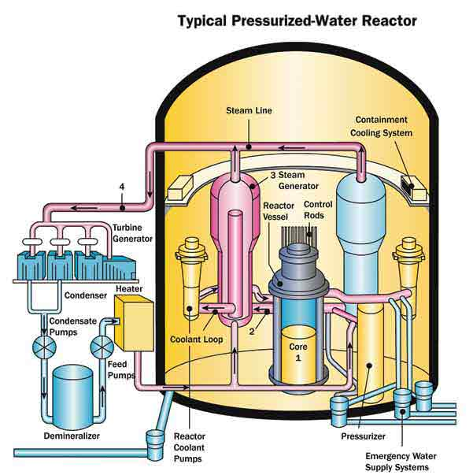
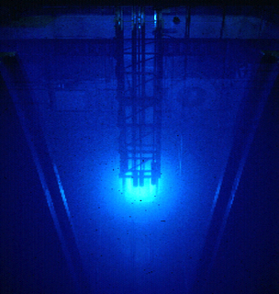
Pressurized water reactor

Slide 19
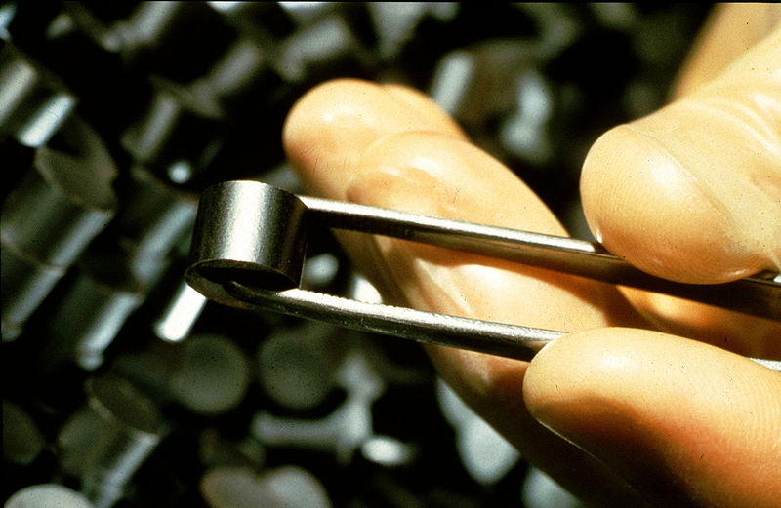
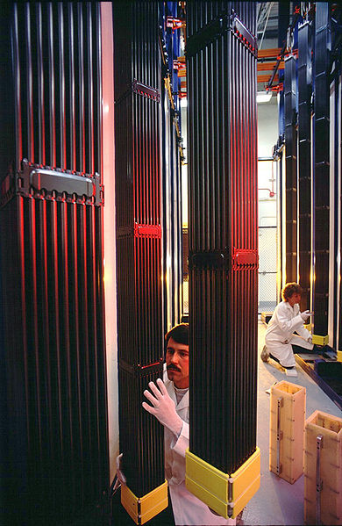
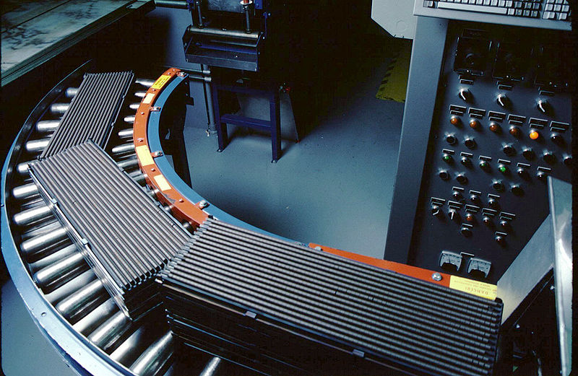
Fuel assembly

Slide 20
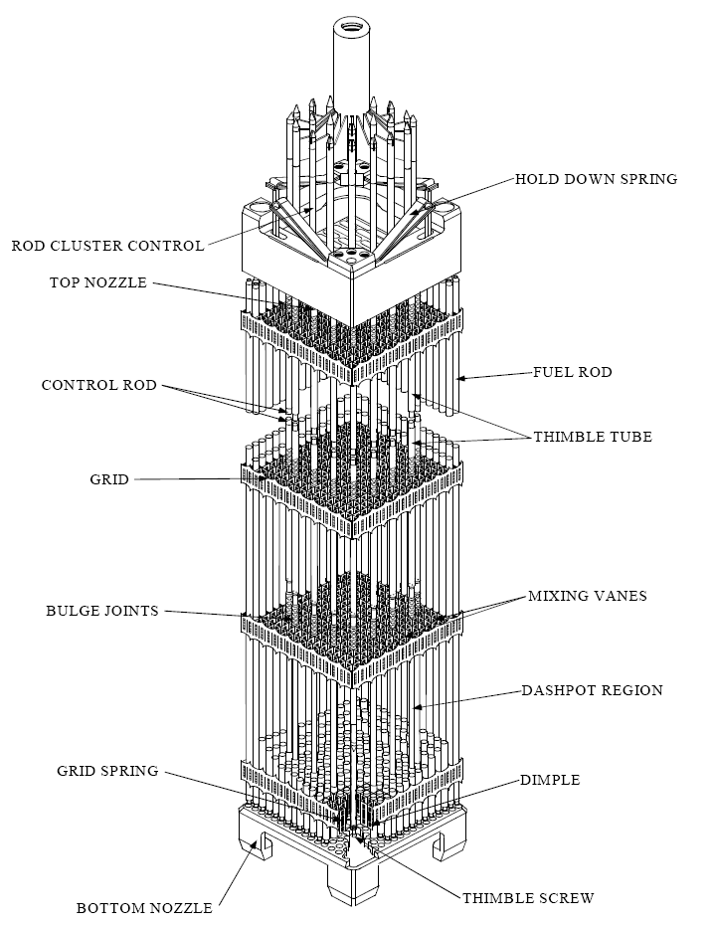
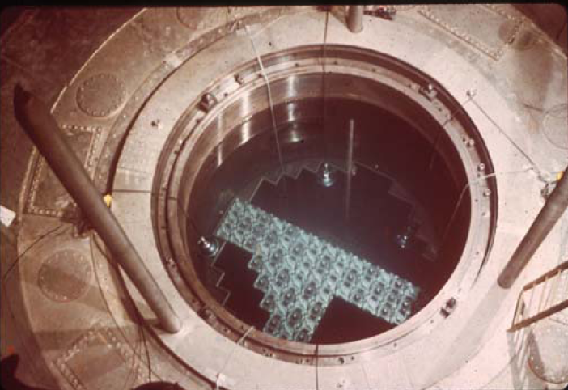
Fuel assembly

Slide 21
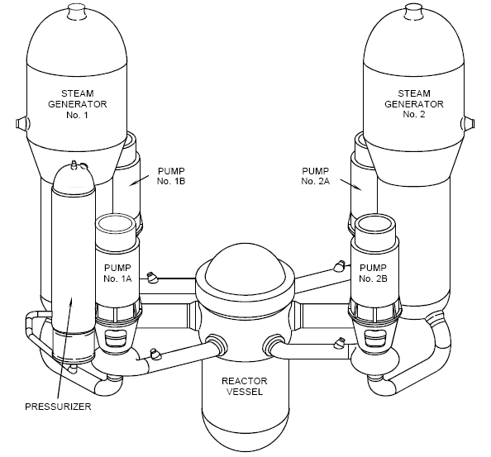
PWR opbouw
Warmtewisselaar
Koelpomp
Pressurizer
Reactorvat

Slide 22
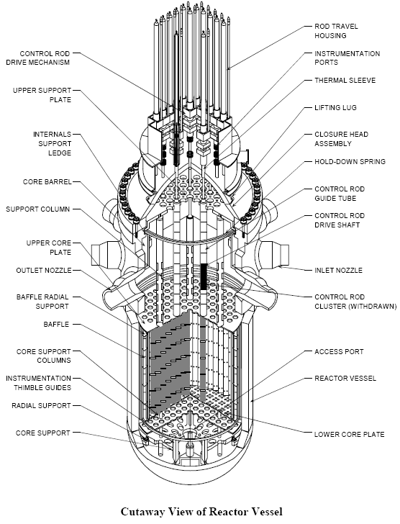
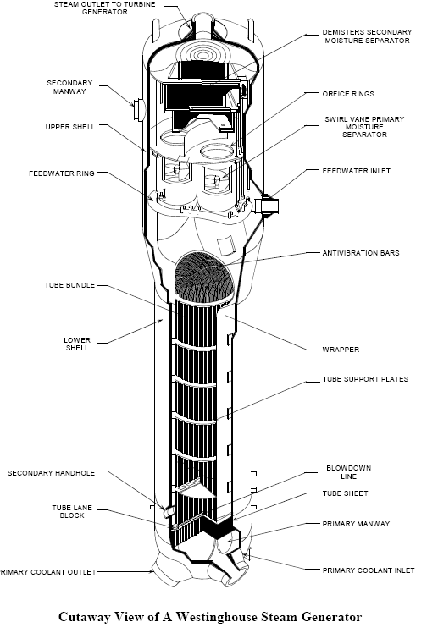
Reactorvat
Doorsnede reactorvat
Doorsnede warmtewisselaar

Slide 23
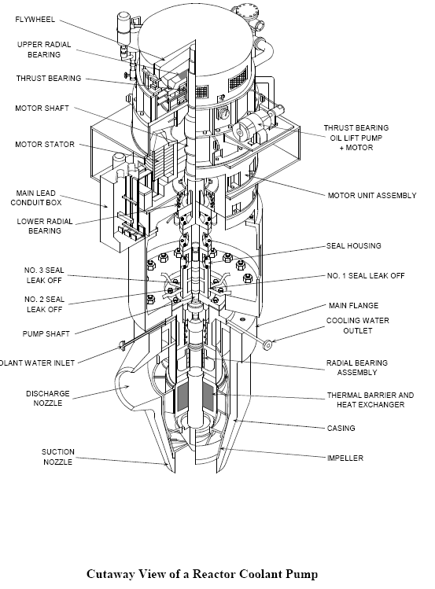
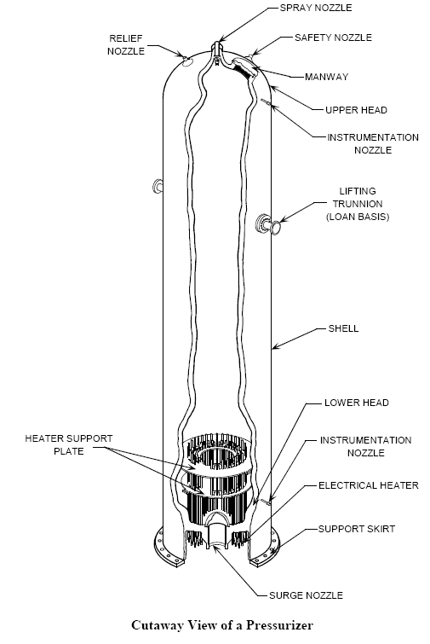
Reactor componenten
Doorsnede reactor koelpomp
Doorsnede pressurizer

Slide 24
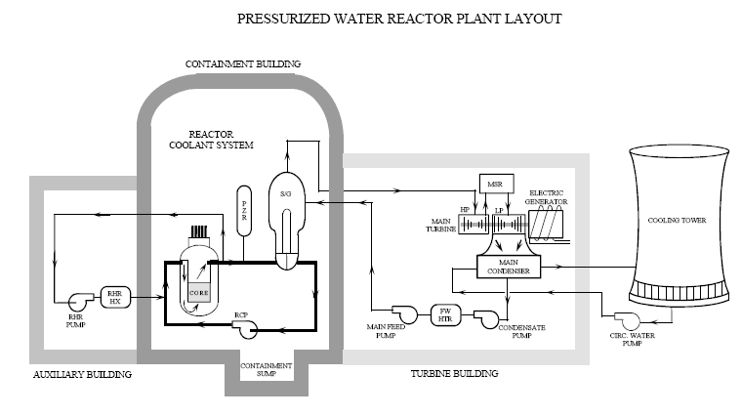
PWR containment

Slide 25
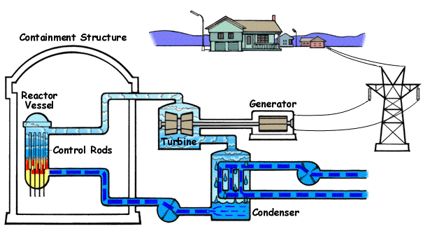
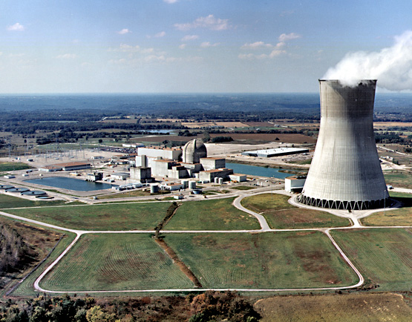
BWR – Boiling water reactor
In BWRs wordt water door splijting aan het koken gebracht en de stoom drijft een generator aan
Eenvoudiger ontwerp en lagere bedrijfsdruk (7.5 MPa en 285 ºC in core), dus commercieel aantrekkelijker
Natuurlijke water circulatie wordt gebruikt
Lagere stralingsbelasting op het reactorvat
Veel groter drukvat dan voor PWR bij hetzelfde vermogen

Slide 26
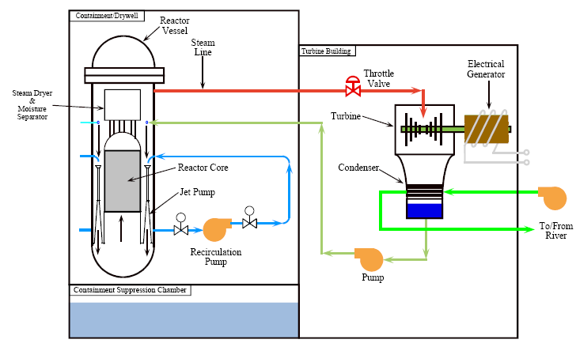
BWR containment

Slide 27
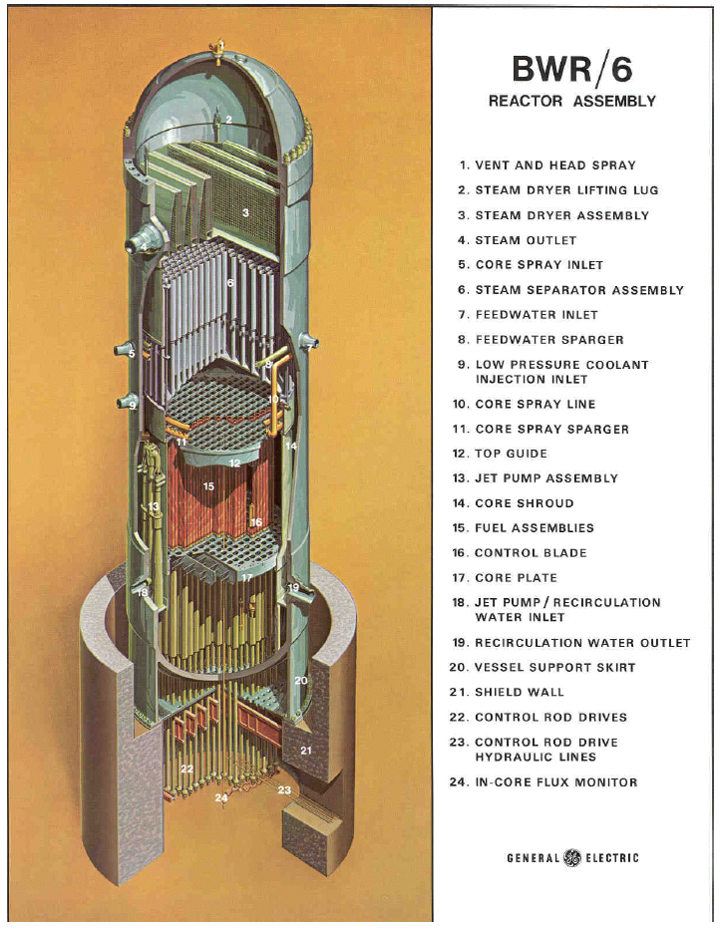
BWR

Slide 28
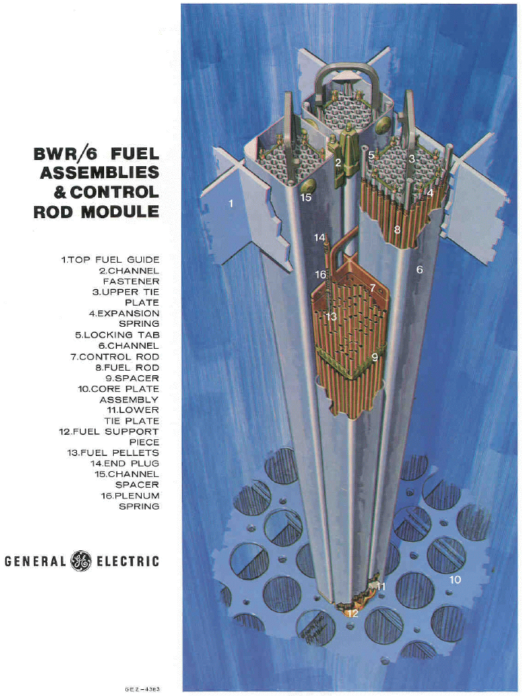
BWR fuel

Slide 29
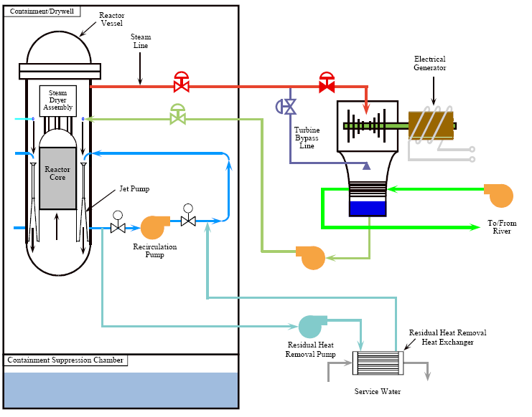
BWR heat removal

Slide 30
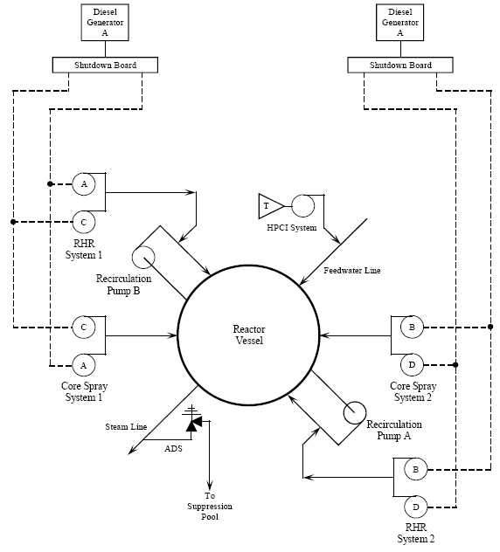
BWR emergency core cooling

Slide 31
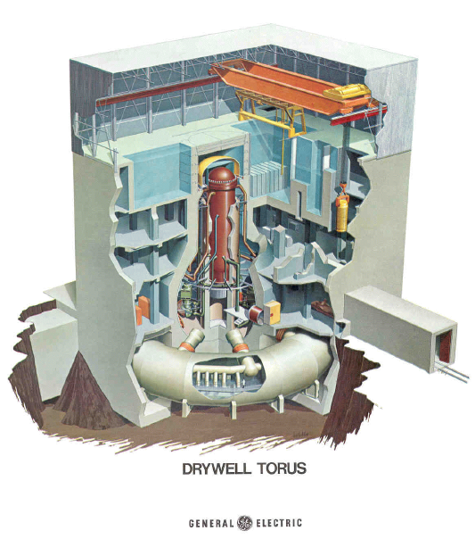
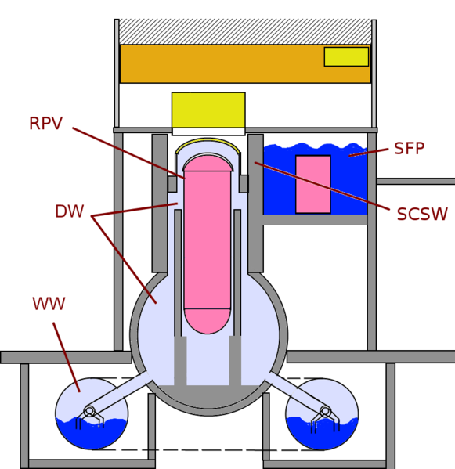
BWR buildings
Mark I containment
DW drywell
WW wetwell torus
RPV reactor pressure vessel
SFP spent fuel pool
SCSW secondary concrete shielding wall

Slide 32
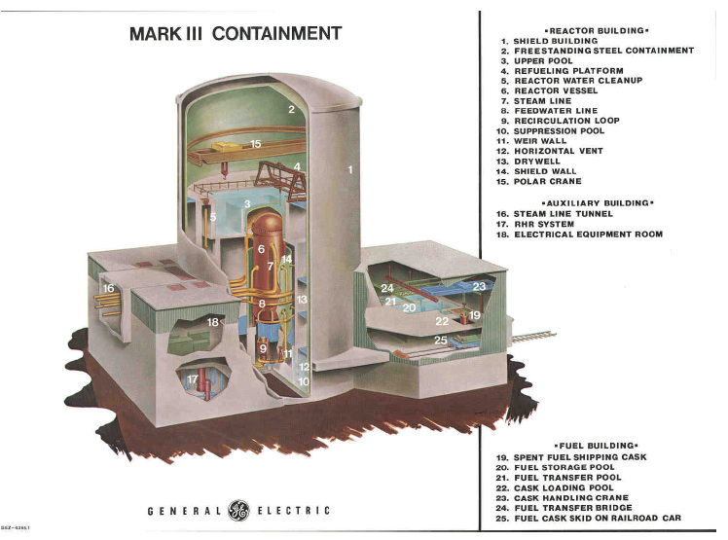
BWR buildings

Slide 33
Reactor core eigenschappen
Pressurized heavy water reactor
High temperature gas cooled reactor
Sodium cooled fast reactor
Gas cooled fast reactor

Slide 34
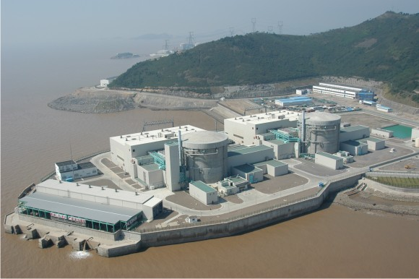
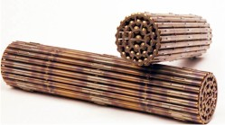
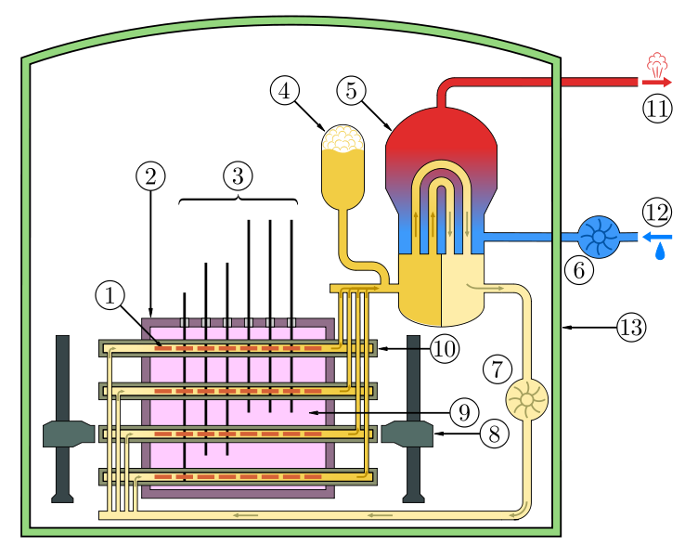
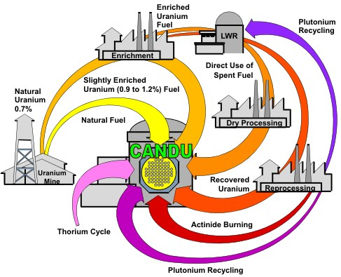
PHWR – Pressurized heavy water reactor
CANDU reactor met D₂O moderator en koelmiddel
Calandria (horizontale cylinder) met hoge-druk buizen
Buizen bevatten fuel bundels met UO₂ pellets
50 cm x 10 cm
Qinshan - China
Grote moderator – fuel volume ratio
Natuurlijk uranium als brandstof mogelijk
Continue refueling (fuel burn up)

Slide 35
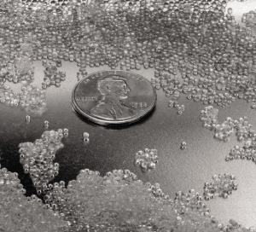
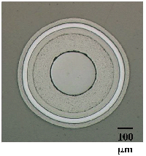
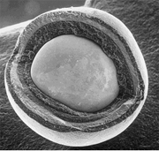
HTGR– Graphite moderated reactor
Grafiet: lage slowing down power, maar lage absorptie
Grote moderator – fuel volume ratio
Reactortype met grootste volume
CO₂ koeling en natuurlijk uranium mogelijk
Helium koeling: HTGR
Uranium-carbide deeltjes in grafiet
Pebble-bed reactor (Type IV)
Triso pebble
Tri-layer isotropic
Quadriso pebble

Slide 36
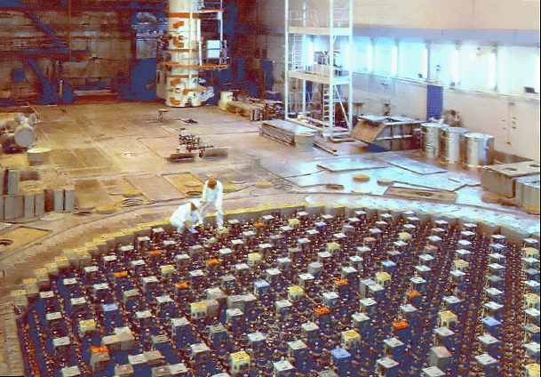
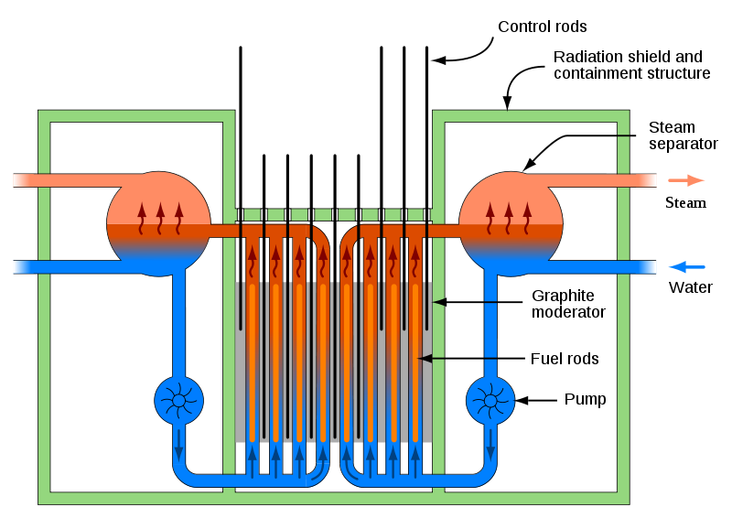
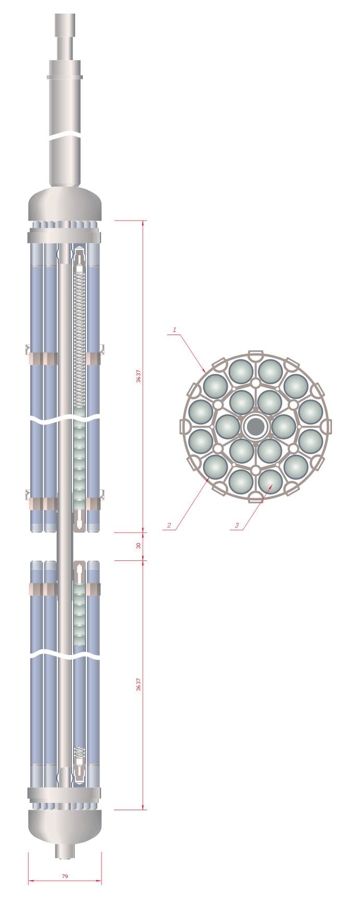
RBMK– H2O cooled graphite moderated
Ignalia
RBMK is veel gebruikte Russische reactor
Nog 11 in gebruik in Rusland (type Chernobyl)
Grote moderator – fuel volume ratio
Volume reactors tot 1000 m³
Dit maakt het duur om meerdere containment gebouwen te construeren
Normaal water en natuurlijk uranium mogelijk!
RBMK fuel rods

Slide 37
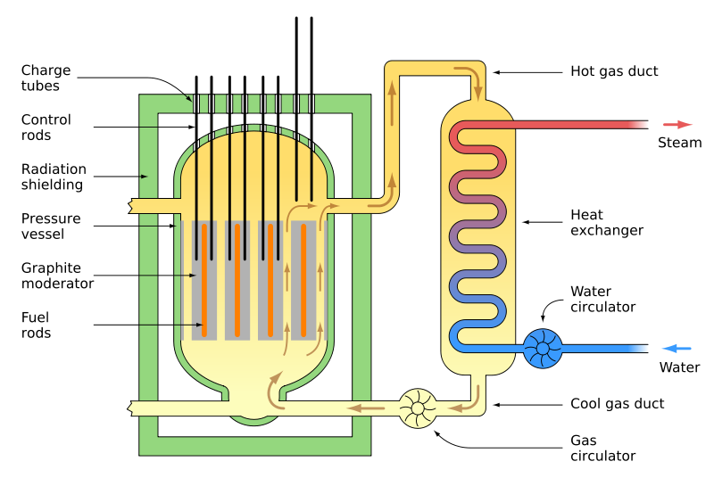
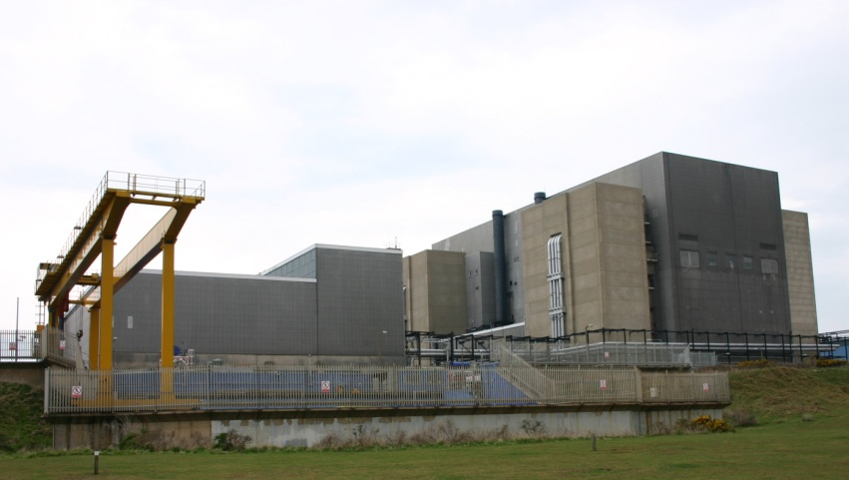
Magnox and UNGG reactors
Used in UK (26 units). Now obsolete type, but 2 in operation. Used for power and plutonium production. Magnox is now realized in N. Korea.
Pressurized, CO₂ gas cooled, graphite moderated, natural uranium as fuel. Similar to France UNGG reactor: Uranium Naturel Graphite Gaz
Coolant is a gas, so explosive pressure buildup from boiling (Chernobyl) is not possible.
Magnesium non-oxidizing.

Slide 38
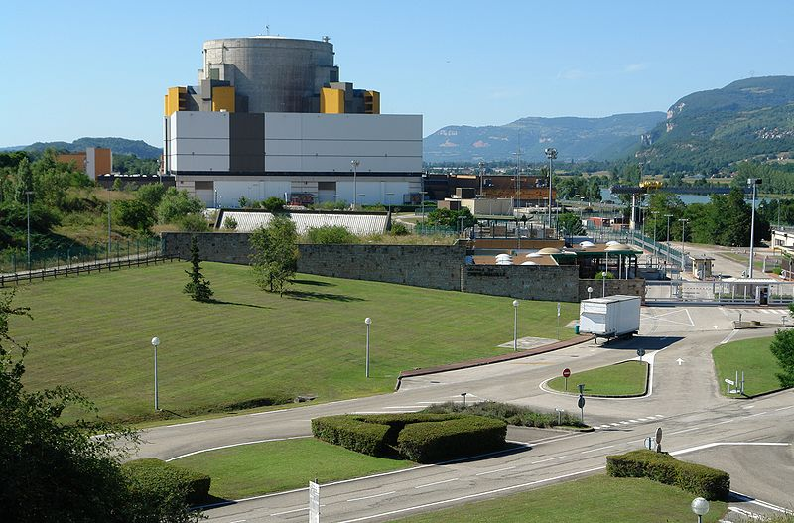
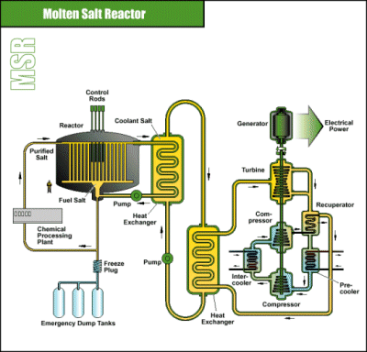
MSR – Molten salt fast reactor
Superphenix
Generation IV reactor: primary coolant is a molten salt.
Nuclear fuel dissolved in the molten fluoride salt coolant (LiF and BeF₂) as uranium tetrafluoride UF₄. Graphite core serves as the moderator.
Low pressure: makes design simpler and safer, high temperature cooling: makes turbines more efficient.
Compact: MSRE study to power aircraft.
Inherently safe, but immature technology. Pressure explosion impossible, meltdown proof.
Molten salt thorium breeders possible (thorium is abundant and cheap). Can operate decades without refueling.
Co-locate with reprocessing facility.

Slide 39
Gabon natural fission reactors
Predicted by Paul Kuroda (Univ. of Arkansas) (1956).
Fifteen natural reactors found (in 1972) at the Oklo mine in Gabon.
Nuclear fission reactions took place 1.5 billion years ago, and ran for a few hundred thousand years (100 kW).
Uranium-rich mineral deposit became inundated with groundwater that acted as a neutron moderator.
Extensively studied by scientists interested in geologic radioactive waste disposal.
Geological situation in Gabon leading to natural nuclear fission reactors 1. Nuclear reactor zones 2. Sandstone 3. Uranium ore layer 4. Granite

Slide 40
Reactor kinetics

Slide 41
Reactor kinetics
Aannamen:
Neutron distributies en werkzame doorsneden gemiddeld over energie
Verwaarloos neutron leakage uit eindige core
Definities:
Totaal aantal neutronen op tijd t is
Gemiddelde neutron snelheid is
Energie-gemiddelde werkzame doorsnede voor reactie van type x is
Infinite medium non-multiplying system
Balansvergelijking
Gemiddelde levensduur van neutronen
Neem aan n(0) neutronen op t = 0
Neem aan dat er geen verdere neutronen geproduceerd worden, dus S(t) = 0
# neutronen geabsorbeerd / s
# neutronen geproduceerd / s
En dus

Slide 42
Infinite medium multiplying systems
Aannamen:
Er is ook splijtbaar materiaal aanwezig
Verwaarloos neutron leakage uit eindige core
# neutronen geabsorbeerd / s
Infinite medium multiplying system
Balansvergelijking
Infinite medium multiplication
# neutronen van splijting / s
# neutronen geproduceerd / s
Herschrijf tot
Aanname: enkel neutronen van splijting (S = 0)
Criticality voor (dan stabiele populatie)
We onderscheiden
Subcritical
Critical
Supercritical

Slide 43
Finite multiplying systems
# neutronen geabsorbeerd / s
Aannamen:
Er is ook splijtbaar materiaal aanwezig
Er is neutron leakage uit eindige core
# neutronen leakage / s
Finite multiplying system
Balansvergelijking
Notatie: leakage evenredig met aantal absorbed
# neutronen van splijting / s
Neutronen
Geboren in source S of in splijting
Eindigen door absorptie of leakage
# neutronen geproduceerd / s
Waarschijnlijkheid op (non)leakage
We verwachten dat afneemt met grootte van reactor
We schrijven
Analoog aan infinite medium, met notatie

Slide 44
Gedrag multiplying systems
Criticality analyse:
Zet bronterm S(t) = 0
Verwaarloos delayed neutrons
Indien n(0) > 0
Een systeem is critical als
Er een tijdonafhankelijke kettingreactie gaande is in afwezigheid van een bron S(t)
We onderscheiden weer
Subcritical
Critical
Supercritical
Neutronen populaties
zonder bron
met bron
Met bron
Zeer snelle tijdvariaties: 10⁻⁸ tot 10⁻⁴ s

Slide 45
Vertraagde neutronen
Meer dan 99% van alle splijtingsneutronen worden “instantaan” geproduceerd
Een kleine fractie komt van het verval van splijtingsproducten
We onderscheiden
Er geldt
Gemiddelde halfwaardetijd
Verder
Prompt neutron levensduur
Delayed neutron levensduur
Gemiddelde neutron levensduur
Bijdrage van delayed neutronen domineert de gemiddelde neutron levensduur, want
We kunnen niet eenvoudig door vervangen in uitdrukkingen

Slide 46
Vertraagde neutronen: dynamica
# delayed neutronen / s
Kinetics equations
# neutronen geabsorbeerd / s
# neutronen van splijting / s
# neutronen leakage / s
# neutronen geproduceerd / s
Precursor concentraties
# precursors verval / s
# precursors geproduceerd / s
Neutron kinetics equations herschrijven als
Steady-state oplossing:
Dus k = 1 als S₀ = 0

Slide 47
Reactiviteit
Definitie van reactiviteit
We onderscheiden weer
Subcritical
Critical
Supercritical
Definitie: prompt generation time
Neutron kinetics equations herschrijven als
Meestal
Dan geldt
Aantal splijtingsproducten dat neutronen uitzendt is veel groter dan het aantal neutronen
Reactormetingen
Stapverandering in reactiviteit
Neem aan
Levensduur van de splijtingsproducten die neutronen uitzenden bepalen de tijd response
Asymptotisch geldt
Reactor period T

Slide 48
Reactor periode
Prompt critical conditie
Voor is kettingreactie mogelijk zonder delayed neutronen!
Prompt critical niet benaderen!
Reactor kan niet sneller uit dan in 56 s
Voor kleine reactivities
Vertraagde neutronen maken de dienst uit
²³⁵U

Slide 49
Lange termijn core gedrag

Slide 50
Lange termijn core gedrag
Lange termijn effecten:
Opbouw en verval van radioactieve splijtingsproducten
Depletie van brandstof
Opbouw van actiniden (veroorzaken neutron capture)
Vermenigvuldigingsfactor neemt af in de tijd
Fuel burnup en fission product buildup hebben effect op thermische werkzame doorsnede, en dus en
Merk op
Fuel depletion
Splijtingsproducten (fp) die ontstaan
Reactor moet altijd kritisch blijven (k = 1), dus voegen we poisons toe
Dus

Slide 51
Splijtingsproducten: opbouw en verval
Vermenigvuldigingsfactor zonder poisons
Excess reactivity
Fuel depletion en fission product buildup laten reactivity afnemen
Splijtingsproducten als Xenon en Samarium hebben grote capture werkzame doorsnede
Splijtingsproducten
Fission rate: opbouw fp
fp verval
fp neutron absorptie
Herschrijf
Oplossing
Voor korte tijden geldt
Voor lange tijden geldt
Halfwaardetijden: jodium-131 (8.0 dagen), cesium-137 (30.2 jaren)

Slide 52
Xenon vergiftiging
Absorptie werkzame doorsnede
Productie en verval
Dan geldt
Neem tellurium-235 en jodium-135 samen
Verwaarloos verval van cesium, en geen absorptie door ¹³⁵I
Na reactor start-up bouwen de I en X concentraties op naar evenwicht
Evenwichtconcentraties en
Voor hoge fluxen geldt

Slide 53
Xenon en reactor shutdown
Tijdens shutdown hebben we concentraties en
Stel in
Dan geldt
Invullen in
Xenon verval
Xenon uit jodium verval
Na enkele dagen
Negatieve reactivity bijdrage

Slide 54
Samarium vergiftiging
Werkzame doorsnede voor absorptie
Vervalreeks
Er geldt en
Promothium
Samarium
Shutdown yield
Combineren
Na shutdown neemt de samarium concentratie toe met
Forse extra reactivity nodig om te kunnen herstarten

Slide 55
Brandstofdepletie
Vermogensdichtheid opsplitsen
Vergelijkingen
Uranium-235
Uranium-238
Plutonium
Integreer 25
Fluence
Kleine absorptie
Evenzo 28
We vinden
Breeding ratio
PWR
Verder

Slide 56
Burnable poisons
Los neutronabsorbers op in koelvloeistof
Beperk hiermee de excess reactivity
Deze materialen hebben een grote absorptie werkzame doorsnede, worden opgebrand, en zijn effectief in het begin van het reactor leven
Lumping leidt tot ruimtelijke self-shielding

Slide 57
Splijtingsproducten en actiniden
Productie van splijtingsproducten is potentieel gezondheidsrisico
Risk factor: radiotoxicity relative to U ore
Belangrijk zijn jodium, strontium en cesium
Na ongeveer een eeuw komt alle radioactiviteit van de actiniden en niet van de splijtingsproducten
Tim van der Hagen (TU Delft) over hoogradioactief afval. Bij 100% gebruik van kernenergie
Afval per gezin 0.4 gram per jaar
In een leven, 1 biljartbal per persoon
Borssele: 1.5 kubieke meter per jaar:
140 kilo actiniden,
450 kilo splijtingsproducten
Snelle reactoren (4e generatie) maken transmutatie mogelijk: reduceer levensduur van 220.000 jaar tot 500 – 5000 jaar

Slide 58
Andere aspecten

Slide 59
Het begin
Enrico Fermi
Chicago, Dec. 2, 1942
Criticality reached

Slide 60
Het begin
Manhattan project
Plutonium productie
Reactor B in Hanford
Trinity: the gadget
Nagasaki bom

Slide 61
EBR – 1 in Idaho (1951)

Slide 62
Nautilus (1954)

Slide 63
Kernenergie
Lewis Strauss, Chairman of the U.S.
Atomic Energy Commission (1954
Kernenergie vandaag:
Levert 16% van de elektriciteit in de wereld
20% in USA
77% in Frankrijk
54% Belgie
26% Duitsland
46% Zweden
4% Nederland
69% van de non-carbon elektriciteit in USA
Ongeveer 441reactoren in de wereld
147 in EU (200+ in Europe)
104 in USA
Geen gebouwd in USA na 1970s
Kleine budgetten voor R&D
“It is not too much to expect that our children will enjoy in their homes [nuclear generated] electrical energy too cheap to meter.”

Slide 64
Alle reactoren in de USA zijn gebouwd in ongeveer 25 jaar

Slide 67
Kernenergie en Nederland

Slide 68
Beschikbaarheid uranium

Slide 69
International Nuclear Event Scale
International Atomic Energy Agency
Level 7: Major accident | Chernobyl | Large off-site impact
Level 6: Serious accident | Mayak | Significant off-site release
Level 5: Accident with wider consequences | Windskale, Three mile island | Severe reactor damage, limited off-site release
Level 4: Accident with local consequences | Sellafield, Saint-Laurent, Tokaimura | Public exposure (near limits), fatal exposure
Level 3: Serious incident | Thorp Sellafield, Paks | Public exposure (below limits), near accident
Level 2: Incident | Asco, Forsmark | No off-site impact, overexposure of worker
Level 1: Anomaly | Tricastin | Anomaly (water leak, contamination)

Slide 70
First nuclear accidents
Harry K. Daghlian, Jr., (1921 – September 15, 1945)
Physicist of Armenian descent with the Manhattan Project who accidentally irradiated himself on August 21, 1945 during a critical mass experiment at the remote Omega Site facility at Los Alamos National Laboratory in New Mexico, resulting in his death 21 days later.
Daghlian was irradiated as a result of a criticality accident that occurred when he accidentally dropped a small tungsten carbide brick onto a 6.2 kg delta phase plutonium bomb core.
This core was later nicknamed the "Demon core”
Louis Alexander Slotin (December 1, 1910 – May 30, 1946)
Canadian physicist and chemist who took part in the Manhattan Project.
Performed experiments with uranium and plutonium cores to determine their critical mass values. After World War II, Slotin continued his research at Los Alamos National Laboratory.
On May 21, 1946, Slotin accidentally began a fission reaction, which released a burst of hard radiation. He was rushed to hospital, and died nine days later.

Slide 71
Three Mile Island – TMI-2
Release few weeks before accident
TMI-2: PWR (Babcock & Wilcox)
March 28, 1979. Biggest nuclear accident in USA. Pump of secondary non-nuclear cooling fails. Turbine and reactor are shutdown (normal procedure).
Temperature and pressure in reactor rise (normal). Relief valve of pressurizer (PORV) opens.
PORV should close, but fails to do so (not noticed by operators). Pressure keeps dropping, cooling water pours out of PORV. Reactor core overheats.
Backup system failed since after tests prior to accident people forgot to open valves (human error). Half of the core melted. All contained. Radioactive noble gases (~43 kCi krypton) were vented (<20 Ci of I-131).
Average dose to people within ten miles was 8 mrem. Nobody received more than 100 mrem (power plant workers norm: < 5 rem per year. Estimate of additional cancers <~ 1.

Slide 72
Tsjernobyl
Grootste kernramp in de geschiedenis
26 april 1986
Level 7 op International Nuclear Event Scale
De ramp
Test met kernreactor nummer 4
Schakel generator uit en kijk of er voldoende vermogen is om de koelinstallatie 60 seconde te laten werken totdat de noodaggregaten aanslaan
Reactorvermogen onbedoeld naar 30 MW
Hierdoor Xenon vergiftiging
Alle regelstaven uit en vermogen naar 200 MW
Voor de test was minimaal 600 MW nodig
Test toch voortgezet: waterpompen ingeschakeld
Door extra n-absorptie zakte vermogen verder
20 van de 26 handbediende veiligheidsstaven uit
Turbine uit: vermogen steeg exponentieel
Noodstop uitgevoerd, maar dat duurt 19 seconden
Brandstofstaven braken, controlestaven klem
Reactor bereikt 30 GW, staven smelten
Stoomontploffing: 2000 ton dak van reactor
Grafiet moderator vat vlam

Slide 73
Tsjernobyl
Consequenties
42 werkers gedood door straling binnen weken
600.000 burgers en militaire `liquidators’ blootgesteld aan hoge stralingsniveaus: decontaminatie reactor, site, straten en constructie sarcofaag
Radioactieve besmetting van 3000 km2 oppervlak door cesium-37 (halfwaardetijd gamma-emitter 30 jaar)
Groeiende epidemie van schildklierkanker door besmetting met jodium
Andere kankersoorten worden verwacht, maar zijn niet detecteerbaar vanwege de hoge achtergrond van kanker door andere oorzaken. Een theoretische studie stelt op basis van Hiroshima en Nagasaki overlevenden dat 4000 extra kankerdoden voor de 600.000 liquidators, 5000 voor de 6 miljoen mensen die in besmette gebieden (> 37 kBq/m2 voor cesium-137), en ongeveer 7000 voor de 500 miljoen Europeanen. Totaal 16.000 (6700 – 38.000 voor 95% confidence level)
Gemiddeld
Eind 2008: 10.000 GWe-jaar kernreactor ervaring
Dus minder dan 2 doden per GWe-jaar; dat is minder dan bij fossiele brandstoffen
Trauma groot: 200.000 mensen verplicht verhuisd

Slide 74
Tsjernobyl
Economische aspecten
Schattingen varieren van $ 6.7 miljard tot $235 en $148 door overheden van Belarus en Ukraine
Sociale uitkeringen (Tsjernobyl gerelateerd) aan 7 miljoen mensen in 3 landen)
Verplaatsing populatie
Verlies van assets: 784.320 hectare landbouwgrond en 694.200 hectare bos. Merendeel is nu weer in gebruik
Belarus: 20% nationaal budget in 1992, 5% in 2001
Betaald door 18% extra belasting voor non-agricultural firms in 1994
Chernobyl Shelter Fund: $1.2 miljard voor de grootste bewegende structuur die ooit gebouwd is (span 270 m, hoogte 100 m en lengte 150 m; 2024 ton massa)
Potentiele kosten van een brand in spent-fuel pools in de USA worden op honderden miljarden geschat

Slide 75
Nuclear power – October 2008
Reactor type | In operation |  |  | Under construction
 | Number | net capacity MWe |  | Number | net capacity MWe
PWR | 265 | 243,295 |  | 27 | 24,195
BWR | 94 | 85.287 |  | 3 | 3,925
AGR, GGR | 18 | 9,034 |  | - | -
CANDU/D₂O-PWR | 44 | 22,390 |  | 4 | 1,298
RBMK | 16 | 11,404 |  | 1 | 925
SNR | 2 | 690 |  | 2 | 1.220
total | 439 | 372,100 |  | 34 | 31,563
The world total annual energy consumptions amount to 14 billion coal equivalent

Slide 76
Energy reserves – 2006
Natural gas | 235 billion t coal equivalent
Mineral oil/shales/liquid gas | 232 billion t coal equivalent
Natural uranium | 27 billion t coal equivalent
Coal (all forms) | 726 billion t coal equivalent.

Slide 77
Nuclear installations in The Netherlands

Slide 78
Borssele PWR
1969 PZEM bestelt reactor bij Siemens/KWU
25 Oktober 1973 levering
Na succesvolle eerste testen
Overheid geeft permanente bedrijfsvergunning
1979 – 1984 Upgrade veiligheid
Reserve koelwatersysteem
Na Harrisburg, Maart 1979
1990 EPZ wordt eigenaar
11 Juli 1994 EZ stekt dat bedrijf wordt verlengd tot 2007
Upgrade project `Modifications’
450 miljoen gulden
Er dient voldoende terugverdiendtijd te zijn
Mei - Juni 2003 Balkenende-2
Sluiting uiterlijk in 2013
16 Juni 2006 Borssele Covenant
Bedrijf mogelijk tot 2034
Nuclear Energy Act Licence: elke 10 jaar safety check
Essent en Delta investeren 250 miljoen €duurzaam
Overheid idem dito

Slide 79
Borssele PWR
PWR met 485 MWe
Brandstof
MOX
Uranium van Kazakhstan
Kernafval
Borssele produceert 12 ton per jaar
Areva NC doet reprocessing
Restafval moet teruggenomen worden en wordt opgeslagen door COVRA
Voldoende opslagcapaciteit voor 100 jaar
Transporten naar La Hague
Eerste in Juni 2011; 10 in 2012 – 2015
Reprocessed uranium wordt verrijkt in Rusland met uranium van duikboten; 25% blijft in Rusland
2009 Delta memorandum voor 2e centrale
Kosten 4 – 5 miljard euro
Verzoek tot vergunning in 2012
Start constructie in 2013, bedrijf in 2018

Slide 80
Kernsplijting
Opslag van radioactief materiaal staat ter discussie
Ongelukken hebben grote gevolgen (Chernobyl, Fukushima)
Decommissioning moet beschouwd worden
Snelle broedreactoren: genereren hun eigen brandstof (plutonium)
Proliferatie, diefstal van plutonium moet voorkomen worden
Manhattan project in WOII
Oppenheimer & Groves
Uranium en plutonium bommen (1945)
Nuclear weapons test ban treaty (1963) verbiedt testen van kernwapens in atmosfeer (fall-out is gevaarlijk in verband met consumptie)
Nagasaki

Slide 81
Extra slides

Slide 82
Voorbeeld: UO₂ PWR
Druk four factors uit in termen van verrijking en verhouding moderator / fuel
Er geldt
Resonance escape probability is functie van
Omdat
Thermal utilization factor
Fast fission factor
Invloed van toename in
Toename resonance escape probability
Afname thermal utilization (absorptie in moderator)
Er is dus een optimale verhouding!
Grotere rod diameter geeft hogere multiplication
Negatieve feedback met temperatuur (stabiliteit)

Slide 83
Diffusie van neutronen

Slide 84
Diffusie van neutronen
Tot nu toe hebben we globale neutronendiffusie met P_{NL} gekarakteriseerd
Diffusievergelijking nodig
Verband tussen reactorafmetingen, vorm en criticality
Ruimtelijke flux distributies in power reactoren
Aannamen
Een energie-groep model
Neutron flux en werkzame doorsneden zijn al gemiddeld over energie
Diffusievergelijking en randvoorwaarden opstellen
Eenvoudige 1D gevallen
Eindige cilindersymmetrische reactor core
Ruimtelijke neutronenbalans (steady state conditie)
Volume element
Er geldt
Neutronenstroom is het netto aantal neutronen/cm²/s door het y-z vlak in de positieve x richting op punt (x,y,z)

Slide 85
Diffusievergelijking
Aantal neutronen dat door het voorvlak naar binnen stroomt
En door het achtervlak naar buiten
Evenzo voor de andere vlakken
Netto neutronenlek per seconde uit de kubus
Gebruik definitie van partiële afgeleide
We vinden dan
Verder geldt

Slide 86
Diffusievergelijking
Invullen in van gevonden uitdrukkingen in
Levert
Schrijf neutronenstroom in vectorvorm
Definitie van gradiënt
We vinden dan de balansvergelijking
Diffusiebenadering: relatie tussen stroom en flux
Wet van Fick
Neutron diffusievergelijking
Diffusiecoefficient
Er geldt met transport cross section
Gemiddelde verstrooiingshoek (isotroop: 0)

Slide 87
Neutronenverdeling
Diffusievergelijking in cilindrische coordinaten
Tijdsonafhankelijk (zonder bron)
Enkel oplossing voor kritische reactor (anders tijdafhankelijke oplossingen)
Neem aan dat je het aantal neutronen per splijting kunt varieren, dan
Neem aan dat met de reactor kritisch is (k = 1), met echt aantal
Dan geldt en dus
Dit is een eigenwaardenvergelijking: eigenwaarde k, eigenfunctie
Er geldt D = constant, en en
Dan geldt
Er moet nu gelden
Buckling B volgt uit Helmholtz vergelijking

Slide 88
Eindige cilindrische core
Cilindrische reactor (extrapolated straal en hoogte)
Dan geldt
met
Separabele oplossing
Invullen
We vinden
Probeer
Randvoorwaarden
Positieve flux

Slide 89
Radiële oplossing
We hadden
Bessel functies
Merk op
Verder
Buckling
Fluxverdeling

Slide 90
Reactor vermogen
Energie per kernsplijting #splijtingen / cm³ / s
Reactor vermogen
Flux invullen
Herschrijven met
Verander variabele en gebruik Bessel functie relatie
Evenzo, met

Slide 91
Neutron leakage
Two group approximation: neutronenmigratie in slowdown en thermisch gebied
Definieer snelle en thermische flux
Diffusievergelijking voor snelle neutronen
Fast fission
Thermal utilization: absorbed in fuel
Fast leakage
# snelle neutronen geproduceerd / cm³ / s
Verlies door slowing down
Diffusievergelijking voor thermische neutronen
Thermische leakage
Bronterm thermische neutronen
Bereken diffusiecoëfficiënten en removal werkzame doorsnede

Slide 92
Two group approximation
Deel door en en definieer en
Beschouw uniforme reactor met zero flux randvoorwaarden. Dan weer
en
Gebruik dit om de Laplace operatoren te elimineren
en
Combineren levert
met
We vinden
Bepaal diffusielengten uit transport, resonantie en absorptie werkzame doorsneden

Slide 93
Migratielengte
Er geldt
Voor grote reactor is B² klein en kan B⁴ verwaarloosd worden
We vinden dan
migratielengte
Grootste correctie voor thermische diffusielengte in geval van H₂O gemodereerde power reactoren
Dit komt door de grote absorptie werkzame doorsnede van waterstof
Snelle reactoren (diffusie en migratielengte zijn hetzelfde):
SFR: M = 19.2 cm
GCFR: M = 25.5 cm

Slide 94
Neutron diffusion
Study the preceding part on diffusion theory yourself

Slide 95
Samenvatting diffusie van neutronen
Buckling B volgt uit Helmholtz vergelijking
Er geldt
Voor grote reactor is B² klein en kan B⁴ verwaarloosd worden
We vinden dan
migratielengte
Grootste correctie voor thermische diffusielengte in geval van H₂O gemodereerde power reactoren
Dit komt door de grote absorptie werkzame doorsnede van waterstof
Snelle reactoren (diffusie en migratielengte zijn hetzelfde):
SFR: M = 19.2 cm
GCFR: M = 25.5 cm

Slide 96
Leakage en ontwerp
Er geldt
Stel we hebben een cilindrische reactor met
De buckling volgt uit
Aldus
radial
Leakage van neutronen wordt primair bepaald door
Karakteristieke dimensie in eenheden van migratielengten
Ontwerp van reactor core:
Kies vermogen P
Bepaal structuur van de core lattice
Kies brandstof, moderator, koelmiddel en andere materialen
Bepaal volume ratio’s en geometrische configuraties (straal fuel rods, etc.)
Kies lattice parameters, zodat voor gegeven enrichment k∞ bijna optimaal is en de powerdichtheid van fuel naar koelmiddel maximaal
Nu ligt de migratielengte M vast
Lattice design en maximum/gemiddelde flux bepaalt power density
Vermogen en power density bepalen core volume
Fuel enrichment wordt aangepast om de juiste k∞ te krijgen
Oppervlakteflux M/R
Fractioneel volume rand M/R
Fractioneel verlies (M/R)²
Critical (M/R)² ~ (k∞-1)/k∞

Slide 97
Energietransport

Slide 98
Energietransport
In het voorgaande hebben we tijd- en ruimteverdelingen van neutronen in een reactor besproken
In een kritische reactor is flux evenredig met vermogen
Bij hoog vermogen
Thermische limiet bepaalt maximum vermogen (oververhitting fuel)
Dichtheden veranderen (reactivity feedback effecten)
Core averaged power density
Power peaking factor
Constructie kosten nemen sterk toe met volume V optimaliseer
Maximale wordt bepaald door materiaaleigenschappen
Minimale peaking factor wordt bepaald door reactorfysica
Niet-uniforme verdelingen van fuel enrichment
Plaatsing van control rods and andere neutron poisons
Gekozen core volume bepaalt
Core-averaged fuel enrichment
Non-leakage probabilities

Slide 99
Core eigenschappen

Slide 100
Eindige cilindrische core
Vermogensdichtheid [ W / cm3 ]
In een kritische reactor is flux evenredig met vermogen
# fission / cm³ /s
# Ws / fission
Voor cilindrische reactor
Core averaged power density
Cilindrische geometrie
Normering en
Power peaking factor met radiale en axiale peaking
Local peaking factor F_{l}
Fuel element manufacturing tolerances
Local control and instrumentation perturbations
Flatten power distribution (reduceer peaking)
Meerdere radiële zone’s met verschillende fuel enrichment
Partially inserted control-rod banks

Slide 101
Voorbeeld: uniforme cilindrische core
Flux in uniforme core
Power density distributions en
Normalisatie coefficienten volgen uit
en
Deze integralen hebben we al eens uitgerekend. Er geldt
Zowel Bessel functie als cosinus hebben maximum waarde 1
Peaking factoren:

Slide 102
Warmtetransport
Fuel – coolant model: goed voor thermische en fast reactors
Thermal power per unit length van fuel element (linear heat rate in W/cm)
Surface heat flux in W/cm²
Voor cilindrisch element met straal a geldt
Oppervlak van lattice cell met 1 fuel rod
Thermische power geproduceerd per unit core volume is
Voor cilindrische reactor
Combineren geeft
Aanname: reactor met N identieke cellen
Thermische weerstand
(1/warmte geleiding)
Dan geldt
Totale lengte fuel rods
Temperatuurverschil tussen fuel en coolant
Gemiddeld over pa² van fuel rod
Gemiddeld over koelkanaal
Er geldt
Thermische weerstand reactor core
Gemiddeld over volume

Slide 103
Warmtetransport
Warmtebalans voor een roostercel
Massa flow rate in [ kg/s ]
Opwarming koelmiddel
We hadden
Warmte geproduceerd in fuel element
Dit levert voor uitgaand koelwater
Reactorkern massa flow door de N identieke koelkanalen
Combineren met
De gemiddelde temperatuur van het uitgaande koelwater vinden we door integratie over de doorsnede van de kern
Met vinden we
Gemiddelde koelwatertemperatuur
We hadden
Gemiddelde temperatuur van fuel en koelmiddel is later nodig om reactivity feedback te modelleren.

Slide 104
Warmtetransport
Maximum koelwatertemperatuur
Radiale peaking factor
Maximaal temperatuurverschil uit
Hiervoor moeten we T_{c} weten!
Combineren met
Voor vloeistof gekoelde reactoren geldt
Maximum fuel temperatuur
Gemiddelde koelwater temperatuur
Thermische weerstand gebruikt gemiddeld over fuel rod
Hoogste temperatuur in fuel rod (center line) geeft limiet op linear heat rate

Slide 105
Voorbeeld: PWR
Specificaties
Energiemaatschappij
Reactorfysica
Thermische geleiding en smelt-temperatuur
Voorkom koken
Thermodynamica
Voorkom koken
Dit bepaalt
Fuel radius:
Lattice (vierkant) pitch:
Core volume:

Slide 106
Voorbeeld: PWR
Specificaties
H/D = 1:
Vermogensdichtheid:
# brandstofelementen:
Vloeistofdebiet:
Snelheid koelvloeistof:
Dichtheid (300 ºC: 0.676 g/ml)
Overige parameters: verrijkingsfactor, control poisson, control rods (die nemen volume in). Een iteratief engineering proces.

Slide 107
Thermische transients
Steady state condities
Uitval koelinstallatie
Combineer beide situaties in lumped-parameter model
= 0 in steady state
= 0 indien geen koeling
Schrijf als
Adiabatic heatup rate
Core thermal time constant
Tijd nodig voor warmteoverdracht van fuel naar koelmiddel (paar secs)
Voorbeeld: reactor shutdown
Randvoorwaarde

Slide 108
Diffusielengte
Afstand die een neutron aflegt van geboorte op r = 0 tot absorptie
Er geldt
Met
Uitrekenen levert
Diffusielengte is evenredig met rms diffusieafstand van geboorte tot absorptie
Vrije weglengte
Isotrope verstrooiing
Met en
Dus
Voorwaarde: c > 0.7

Slide 109
Voorbeeld: kritische bolvormige reactor
Flux neemt toe met toenemende
Dit komt door de noemer in
Als de flux oneindig wordt is de bol critical
We verwachten dat de uitdrukking voor de flux singulier wordt
p → flux oneindig
Criticality condition voor eindige reactor
Voor de sferische reactor geldt
De nonleakage probability is dus
Merk op: dus geldt
Zoals verwacht neemt nonleakage toe met de ge-extrapoleerde reactorstraal gemeten in diffusielengten
Material buckling term
Geometric buckling term
Criticality B_{g} = B_{m}

Slide 110
Resonance escape probability
We hadden
Alle snelle neutronen die downward scatteren worden geabsorbeerd
In I-range door resonante capture door fuel
In T-range door fuel en moderator
Er geldt
Schrijf als
= Totale absorptie = Vq met q de slowing down dichtheid
Twee volume model
Verwaarloos slowdown in fuel
Capture fertile materiaal dominant
Dan geldt

Slide 111
Resonance escape probability
We hadden
In I-range zijn moderatoren zuivere verstrooiiers
Er is dan een relatie tussen flux en slowing down density
Als , dan is de flux 1/E
Er geldt
We vinden
Herschrijf als
Voor 1 resonantie
Voor T resonanties
Fuel rods 0.2 < D < 3.5 cm
Integraal I (absorptie) neemt af als D toeneemt!
Dan geldt
Self shielding depresses

